Slide 1

Государственное учреждение образования
«Гимназия №2 г. Солигорска»
Людмила Антоновна Ларчик
учитель истории и обществоведения высшей квалификационной категории
Урок истории Средних веков в 6 классе
Тема урока : «Японская цивилизация»

Slide 2
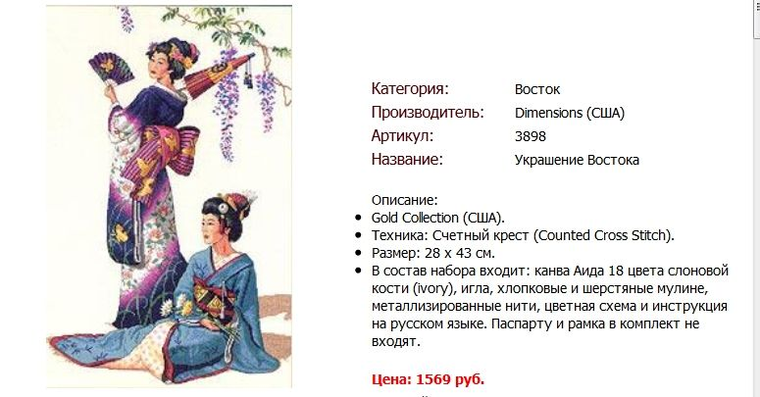
Домашнее задание:
§ 28.
Подготовить
презентации
о религии
и культуре
Японии

Slide 3
Давайте повторим!
1. Цивилизации какой части света
мы сейчас изучаем?
2. Какие страны нами были изучены
на предыдущих уроках?
3. Что общего и в чём различие в развитии
этих стран?
4. Какие отношения сформировались
в них в Высоком средневековье?

Slide 4
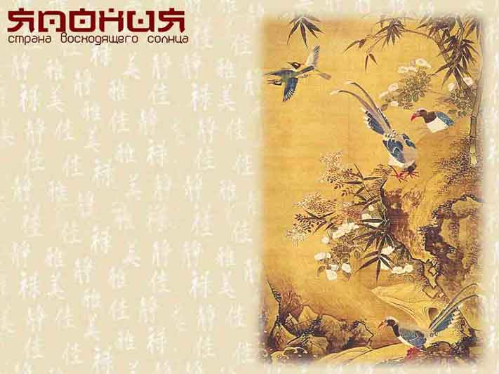
Японская
цивилизация

Slide 5

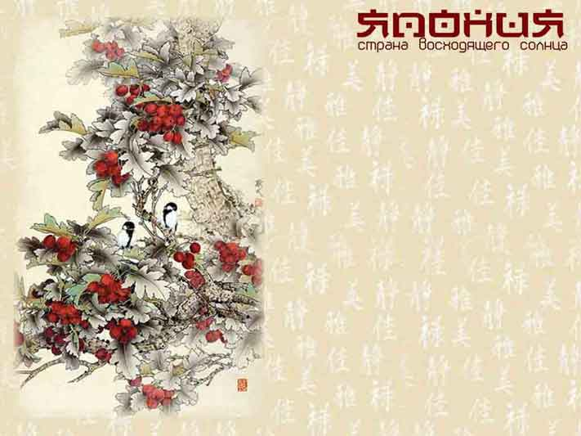
Познавательное
задание!
На основании карты
охарактеризуйте
географическое
положения Японии
и сделайте
предположения
о занятиях её
жителей.

Slide 6
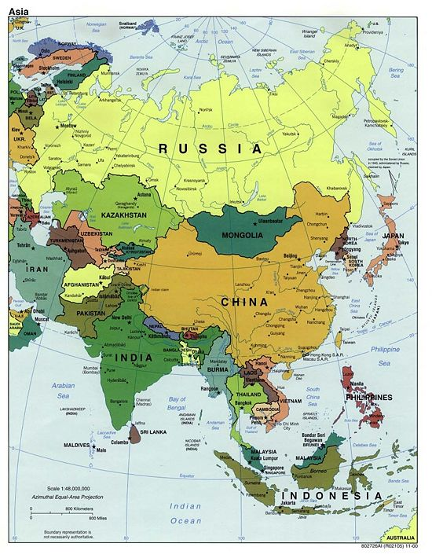

Slide 7
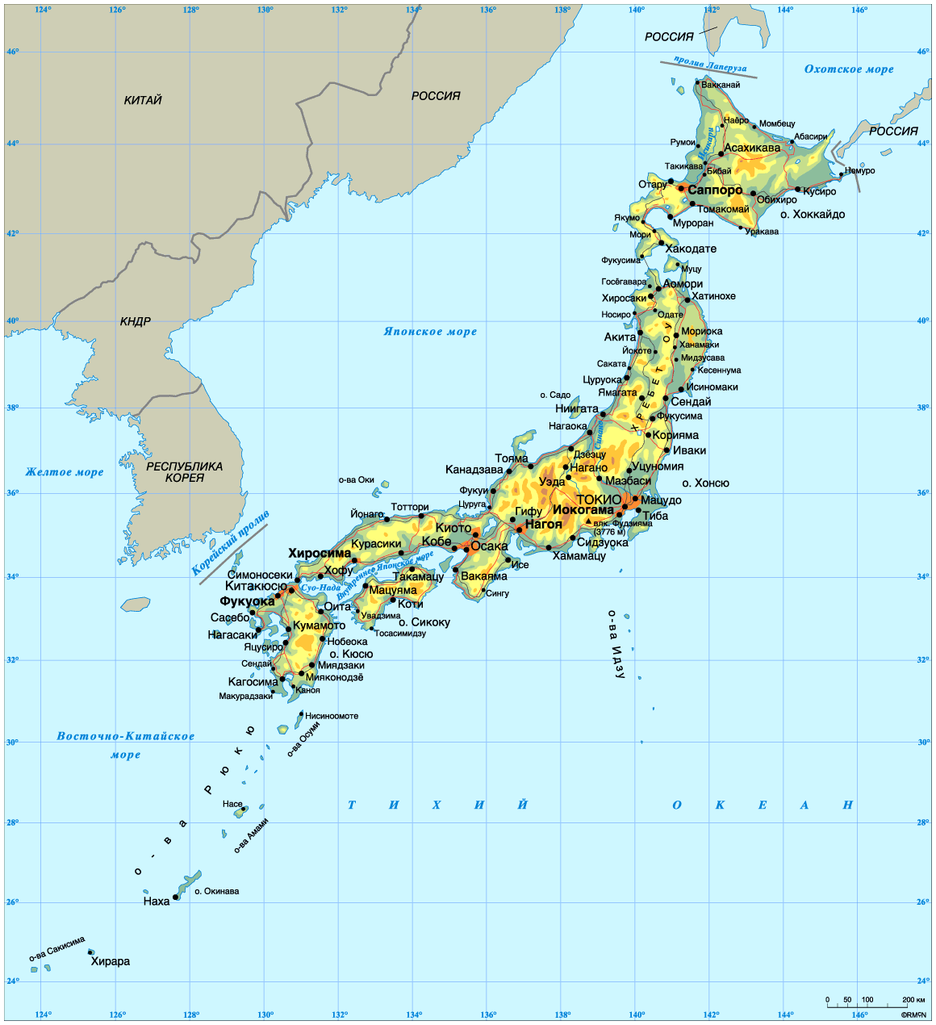
Около I тысячелетия н.э.-
возникновение японского государства
«Ниппон»- «Страна восходящего солнца»
о.Хоккайдо
о.Хонсю
о.Сикоку
о.Кюсю

Slide 8
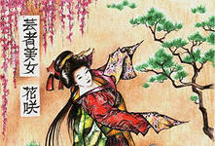
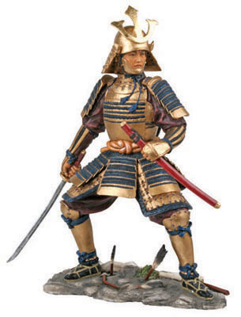
Проблемное
задание!
Перечислить
основные сословия
средневекового
японского общества.
Стр.171-172.

Slide 9
Структура японского общества
Император
Самураи
феодалы
чиновники
Крестьяне,
ремесленники
Купцы

Slide 10
Проблемное
задание!
Докажите,
что в Японии в эпоху
Высокого
средневековья
сформировались
феодальные
отношения
сеньор-вассал.
стр.172.

Slide 11
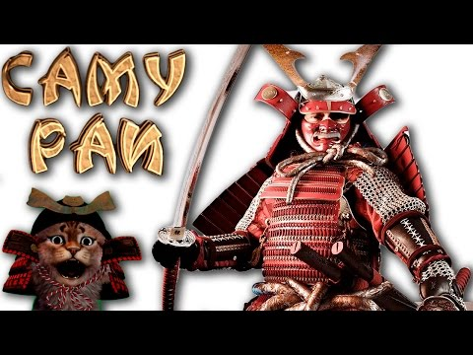
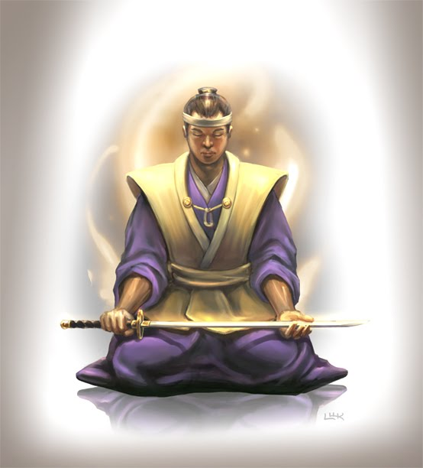
Кто такие самураи,
какую роль они играли
в японском государстве?

Slide 12
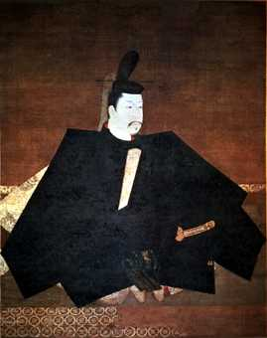
Конец XII века- установление в Японии
власти Минамото.
Вторая половина XIII века- вторжение
армии монголов.
Камикадзе- «божественный ветер».
Как “божественный ветер” спас японцев от завоевания монголами?
стр.174
Сёгун Минамото
Сёгун- в переводе с японского «великий полководец, покоряющий варваров».

Slide 13
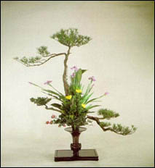
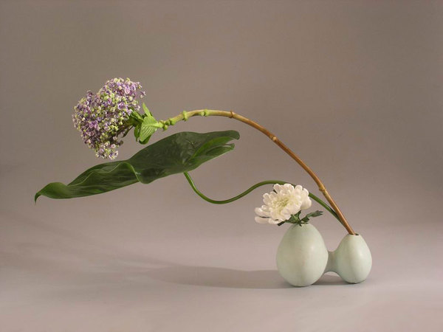
Познавательное
задание!
В чём состоят
особенности
японской
религии
и культуры?
стр.174-176

Slide 14
Письменность | Книгопечатание | Архитектура, скульптура | Литература
Создание своей иероглифической письменности | Заимствование из Китая | Строительство буддийских храмов с множеством скульптур Будды | Сборник стихов «Мириады лепестков» (VIII в.); самурайская поэзия

Slide 15
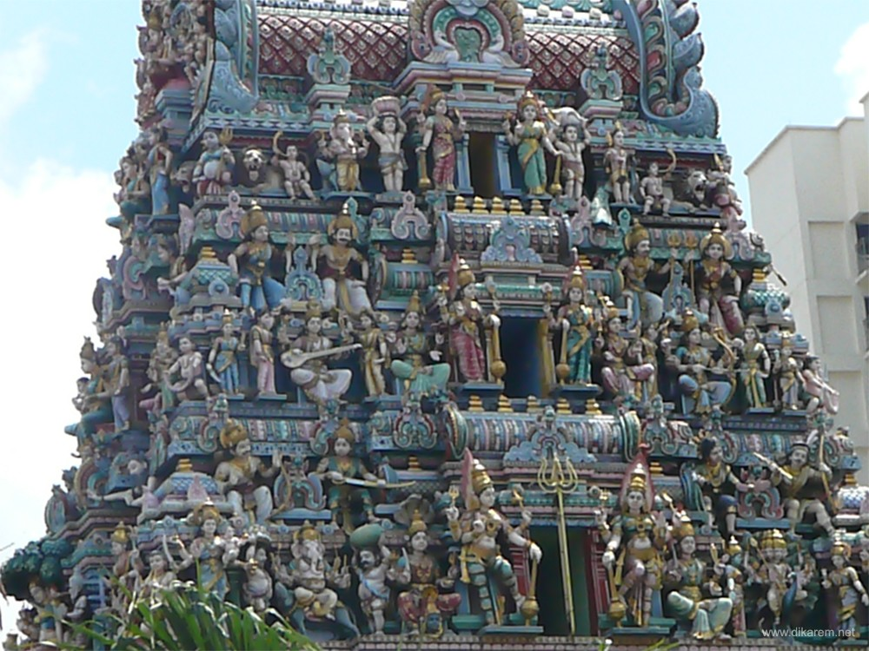
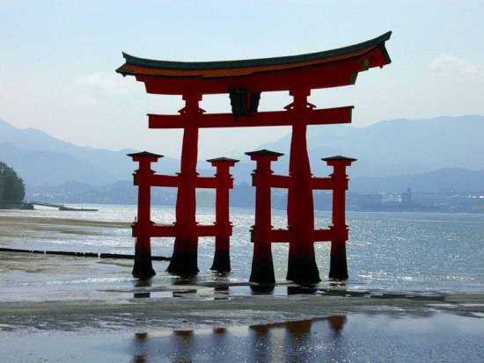
Символ религии синто
Буддистский храм в Японии

Slide 16
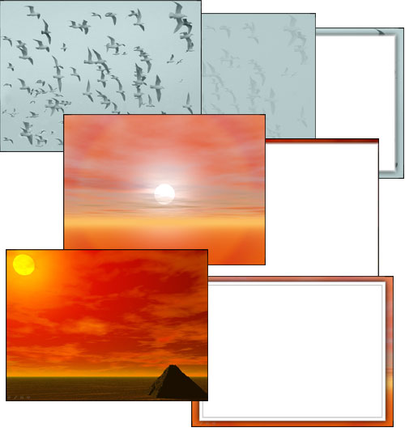
Проверим
наши
знания!

Slide 17
Задание 1.
Выпишите в две колонки номера предложений где содержатся:
1. правила кодекса чести западноевропейского рыцаря;
2. правила кодекса чести самурая;
1. Главная обязанность — военная
2. Защита своего сеньора, хозяина, верность ему
3. Высокое положение в обществе
4. Полный отказ от личных интересов
5. Умение в совершенстве владеть собой
6. Благородное происхождение, гордость древностью рода и знаменитыми предками
7. Должны быть смелыми, отважными, храбрыми
8. Искусно владеть воинским мастерством
9. Должны изучать науки, использовать свой досуг для упражнения в поэзии
10. Должны быть честными, презирать собственную выгоду
11.Должны презирать смерть, ценить честь и славу
12.Должны почитать родителей
13.Должны защищать слабых и обиженных
14.Заниматься ремеслом, торговлей, трудиться на земле — позорно

Slide 18
Задание 2.
Запишите букву верного ответа.
1. Япония — страна:
□а) на Ближнем Востоке;
□б) в Малой Азии;
□ в) на Дальнем Востоке.
2. Япония — страна, расположенная на:
□а) полуострове;
□б) одном большом острове;
□в) на множестве островов.
3. Япония омывается водами:
□ а) Тихого океана, Охотским, Восточно-Китайским, Японским морями;
□б) Атлантическим океаном, Южно-Китайским, Желтым морями;
□ в) Индийским океаном, Аравийским морем, Бенгальским заливом.
4. Современной столицей Японии является город:
□а) Осака; □б) Токио; □ в) Киото.

Slide 19
Задание 3.
Заполните схему:
«Страны Азии в средневековье»
Страны
Азии

Slide 20
Благодарю
за
работу!

